Slide 1

Разработка клиент-серверного фреймворка для высоконагруженных вычислений на базе Linux и MPI
Выполнил: Габидуллин Ибрагим Анварович гр. 11-308
Научный руководитель: Тощев Александр Сергеевич

Slide 2
Постановка задачи
Большие данные
Большие вычисления
Время
Параллельные вычисления
Управление вычислениями

Slide 3
Цель работы
Разработать гибкий, лёгкий в настройке и развёртывании клиент-серверный фреймворк для управления параллельными вычислениями.

Slide 4
Задачи работы
изучить парадигмы и технологии параллельных вычислений
исследовать существующие системы управления параллельными вычислениями
спроектировать архитектуру фреймворка, клиентской и серверной части
разработать серверную и клиентскую части
исследовать работу фреймворка на разных операционных системах

Slide 5
Системы управления параллельными вычислениями
PBS
TORQUE
IBM Platform LSF

Slide 6
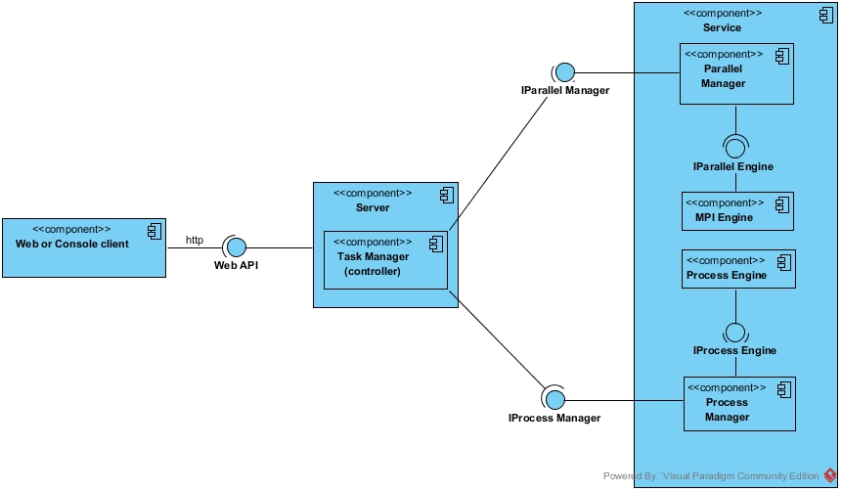
Архитектура проекта

Slide 7
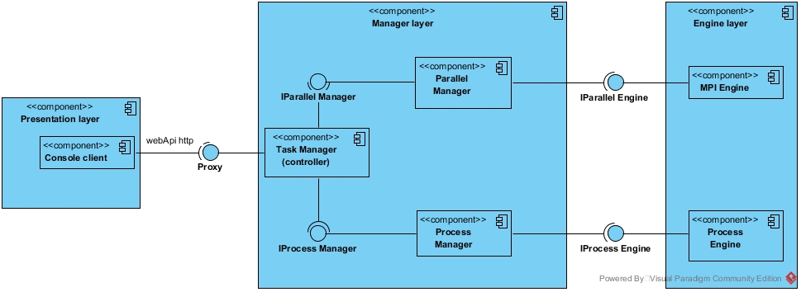
Архитектура проекта

Slide 8
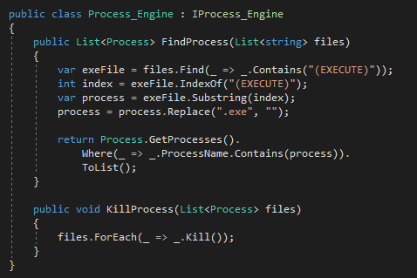
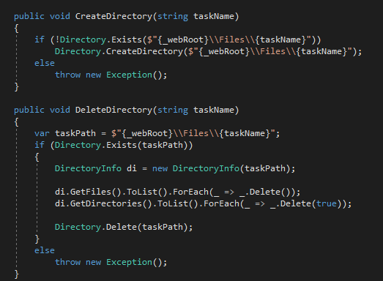
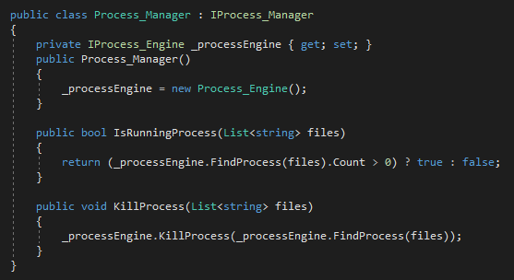
Разработка
C#;
.NET Core;
Web API.

Slide 9
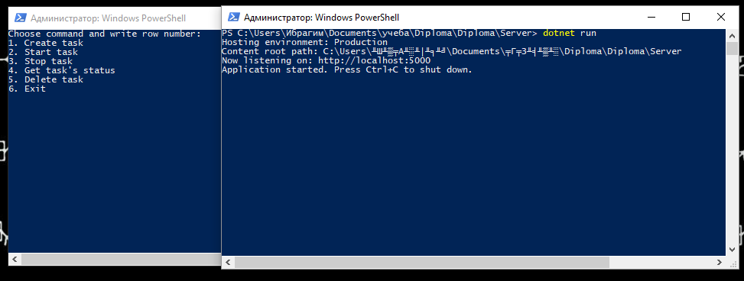
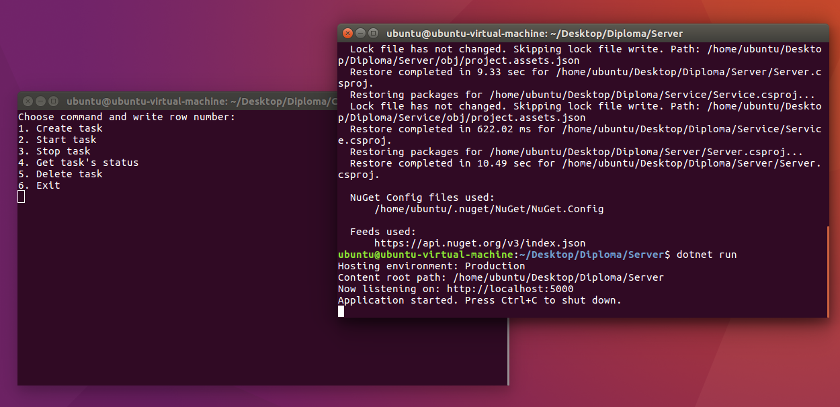
Результаты работы

Slide 10
Разработка клиент-серверного фреймворка для высоконагруженных вычислений на базе Linux и MPI
Выполнил: Габидуллин Ибрагим Анварович гр. 11-308
Научный руководитель: Тощев Александр Сергеевич

